Slide 1
Československá republika (ČSR)

Slide 2
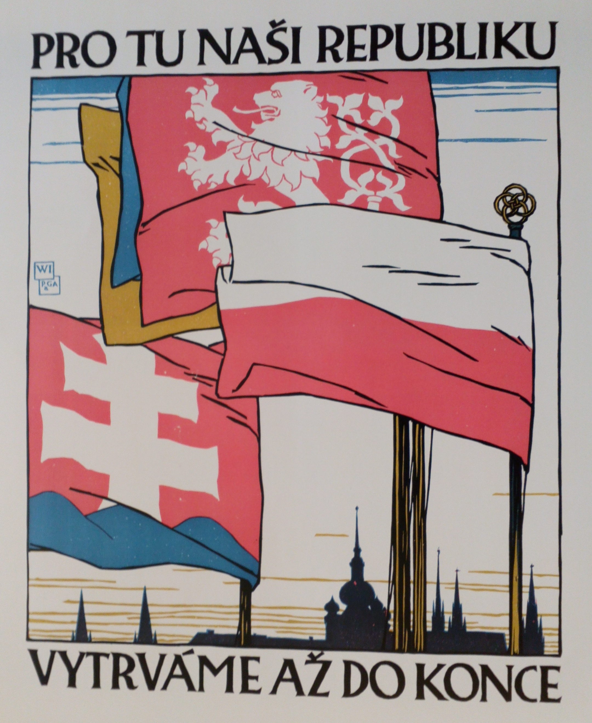
Češi za války
odchod většiny českých politiků do zahraničí – ti chtěli samostatný stát
politici, kteří zůstali v R-U usilovali o smír s rakouskou vládou

Slide 3
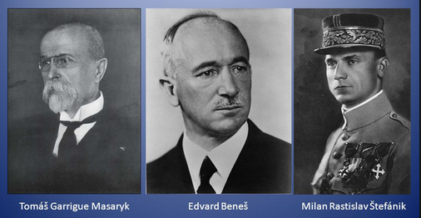
zahraniční odboj
politici v zahraničí
Tomáš Garrigue Masaryk
Edvard Beneš
Milan Rastislav Štefánik
chtěli samostatný stát pro Čechy a Slováky

Slide 4
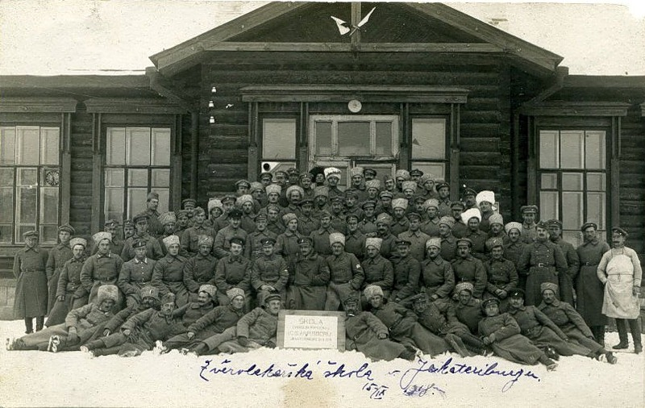
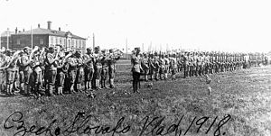
Československé legie
oddíly vojáků, kteří přešli ke státům Dohody a bojovali proti Rakousko-Uhersku a Německu
nejvíce jich bylo v Rusku

Slide 5
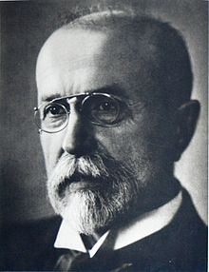
T. G. Masaryk
v zahraničí vedl jednání o samostatném ČS státu
získal se svými spolupracovníky podporu USA, VB, FR a Ruska

Slide 6
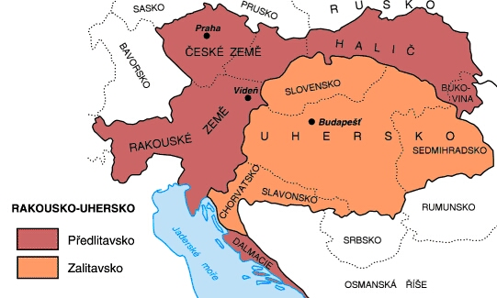
Rozpad R-U

Slide 7
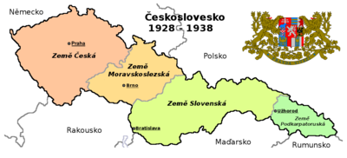
28. října 1918 vyhlášení Československé republiky
manifestace na Václavském náměstí
domácí politici vyhlásili samostatnost a převzali moc nad českými zeměmi

Slide 8
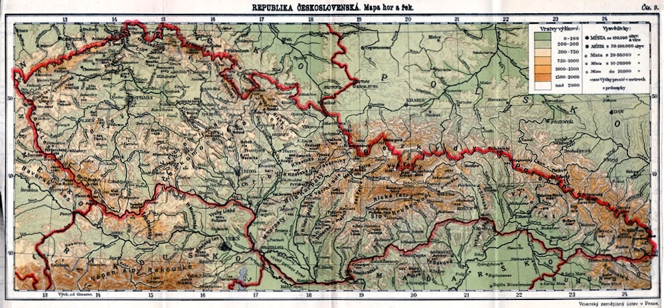
ČSR
se skládala ze 4 zemí:
Čechy
Morava a Slezsko
Slovensko
Podkarpatská Rus (připojení v r. 1919)

Slide 9
Na území ČSR žilo asi 13,6 mil. obyvatel.
Národnosti:
Ostatní: Maďaři, Poláci, Ukrajinci, Rusíni, Židé

Slide 10
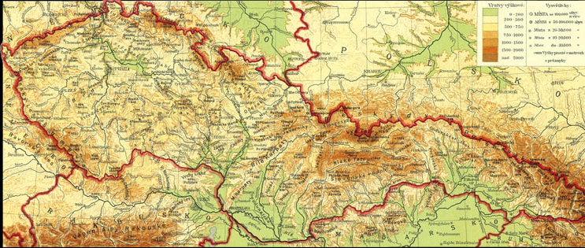
ČSR
demokratický stát
základem státu = ústava
(rovnoprávnost všech občanů)

Slide 11
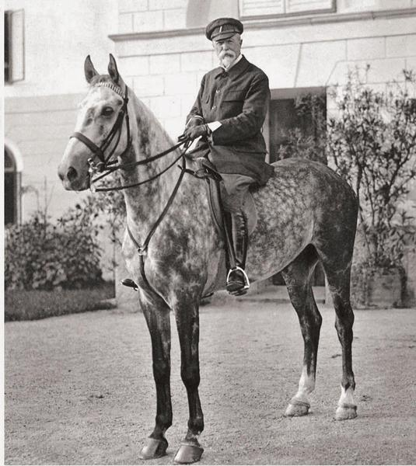
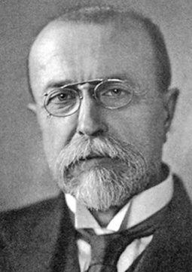
První prezident: Tomáš Garrigue Masaryk
(7. 3. 1850 Hodonín – 14. 9. 1937 Lány)

Slide 12
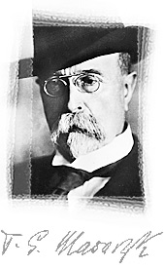
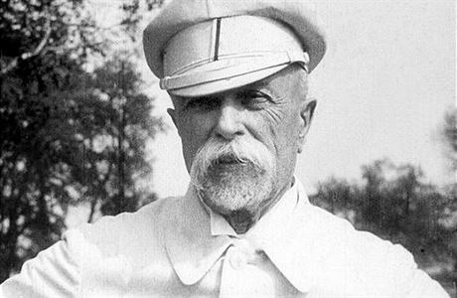
TGM
vzdělaný a čestný člověk
vystupoval proti nespravedlnosti a lži
vedl ostatní ke skromnosti a snášenlivosti
→ ,,tatíček Masaryk“

Slide 13
Hospodářství
jednotlivé země nebyly stejně hospodářsky vyspělé: nejvíce České země
většina průmyslu byla soustředěna do Sudet (velké podniky často vlastnili Němci)
na Slovensku a v Pod. Rusi byla většina obyvatel zaměstnaná v zemědělství nebo lesnictví

Slide 14
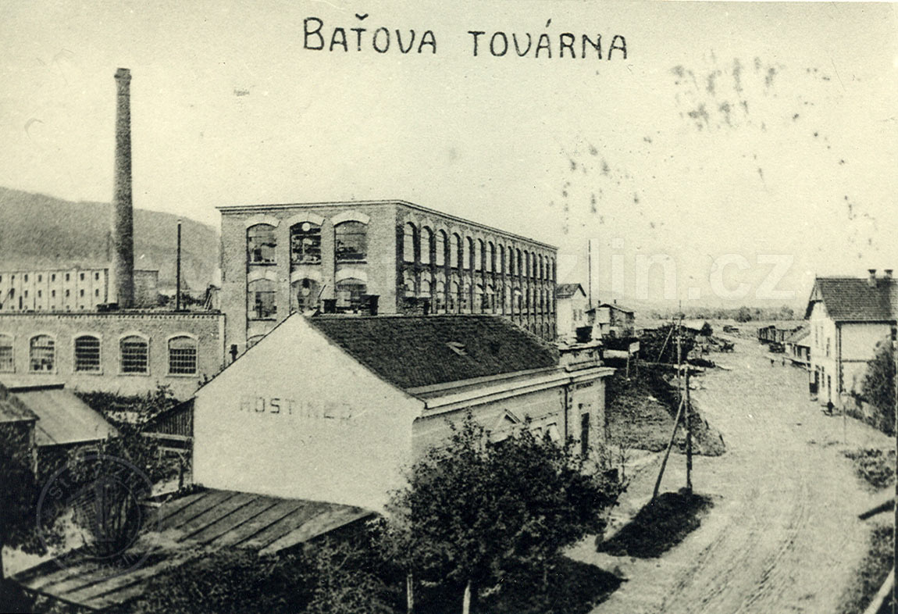
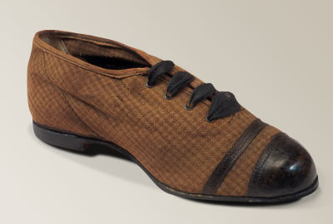
Velké podniky
Škodovy závody
Baťovy závody ve Zlíně (obuvnictví)
zakladatel: Tomáš Baťa

Slide 15
Made in Czechoslovakia
vývoz bot, piva, zbraní, skla, cukru nebo textilu
→ ČSR jedním ze nejvyspělejších států Evropy

Slide 16
Vznik Československé republiky
zápisky
za 1. SV
odchod většiny českých politiků do zahraničí – ti chtěli samostatný stát
zahraniční odboj
Tomáš Garrigue Masaryk
v zahraničí vedl jednání o samostatném ČS státu
Edvard Beneš
Milan Rastislav Štefánik

Slide 17
Vznik Československé republiky
zápisky
československé legie
oddíly vojáků, kteří přešli ke státům Dohody a bojovali proti Rakousko-Uhersku a Německu
28. října 1918 vyhlášení Československé republiky
skládala se ze 4 zemí: Čechy, Morava a Slezsko, Slovensko, Podkarpatská Rus (připojení v r. 1919)
První prezident: Tomáš Garrigue Masaryk

Slide 18
Dějiny udatného českého národa
https://www.youtube.com/watch?v=qD8ec7pJ4SY

